Slide 1


MESURES DE RISQUE SPATIALE ET PROCESSUS MAX STABLE
BEYE CHEIKH – KEBE MAMADOU LAMINE
KEBE MBAYE – SENE ABDOULAYE
ISUP – MASTER 2 ACTUARIAT
28 octobre 2026

Slide 2
CONTEXTE ET MOTIVATION
Aléa climatique
Evènement environnementaux extrêmes (canicules, ouragans, inondations…) :
des évènements qui touche une étendue géographique, pas un seul point isolé.
Décisions des autorités
Où est-il raisonnable de construire ?
Quelles zones classer à risque ?
Portefeuille d’assurance
Le choix de la zone géographique de souscription determine directement l’exposition au risque.

Slide 3

CONTEXTE ET MOTIVATION
Approche naïve
Idée intuitive : appliquer une mesure de risque Π (variance, VaR...) en chaque point, puis moyenner sur la région A.
$$Π\left(C_{P}\left(x\right)\right)=\frac{1}{\left|A\right|}\int_{A}{Π\left(C_{P}\left(x\right)\right)ⅆx}$$
Problème : si le processus de coût est stationnaire : $Π\left(C_{P}\left(x\right)\right)$= $Π\left(C_{P}\left(0\right)\right)$
Résultat : la mesure « spatiale » se réduit à la mesure d'un site unique — toute l'information de dépendance spatiale disparaît.
Conséquence
Agréger d’abord –> Puis mesurer le risque.

Slide 4
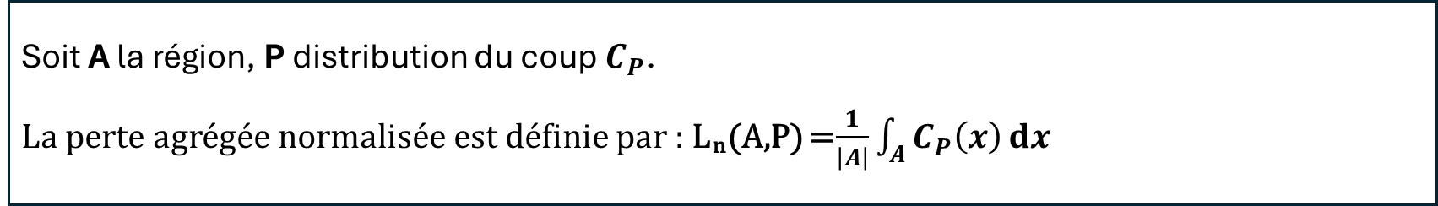
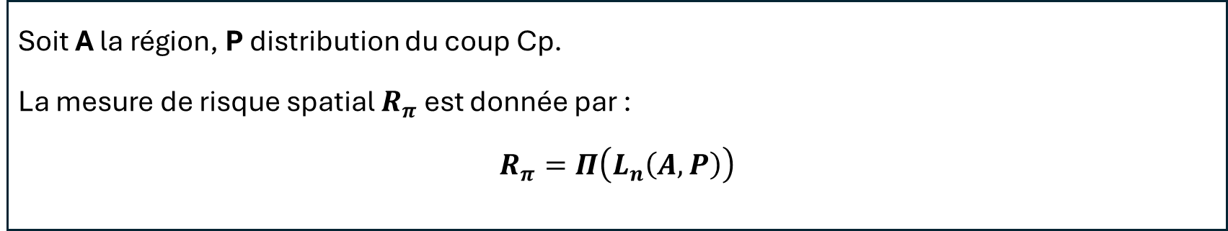
MESURE DE RISQUE SPATIAL
Définition 1 : Perte agrégée normalisée
Soit A la région, P distribution du coup $C_{P}$.
La perte agrégée normalisée est définie par : Lₙ(A,P) =$\frac{1}{\left|A\right|}$ $\int_{A}{C_{P}\left(x\right)ⅆx}$
Définition 2 : Mesure de risque spatial
Soit A la région, P distribution du coup Cp.
La mesure de risque spatial $R_{π}$ est donnée par :
$$R_{π}=Π\left(L_{n}\left(A,P\right)\right)$$
La normalisation par |A| donne une perte « par unité de surface » (interprétable comme perte par police d'assurance).
Contrairement à l'espérance, la variance ou la VaR de Lₙ(A,P) capturent la dépendance spatiale de Cₚ.

Slide 5
MESURE DE RISQUE SPATIAL
Modèle général du processus de coût
Cₚ(x) = E(x) · D( Z(x) )
E(x) : exposition;
D(x) : fonction de dommage;
Z(x) : aléa environnementaux (processus max-stable dans la suite )

Slide 6
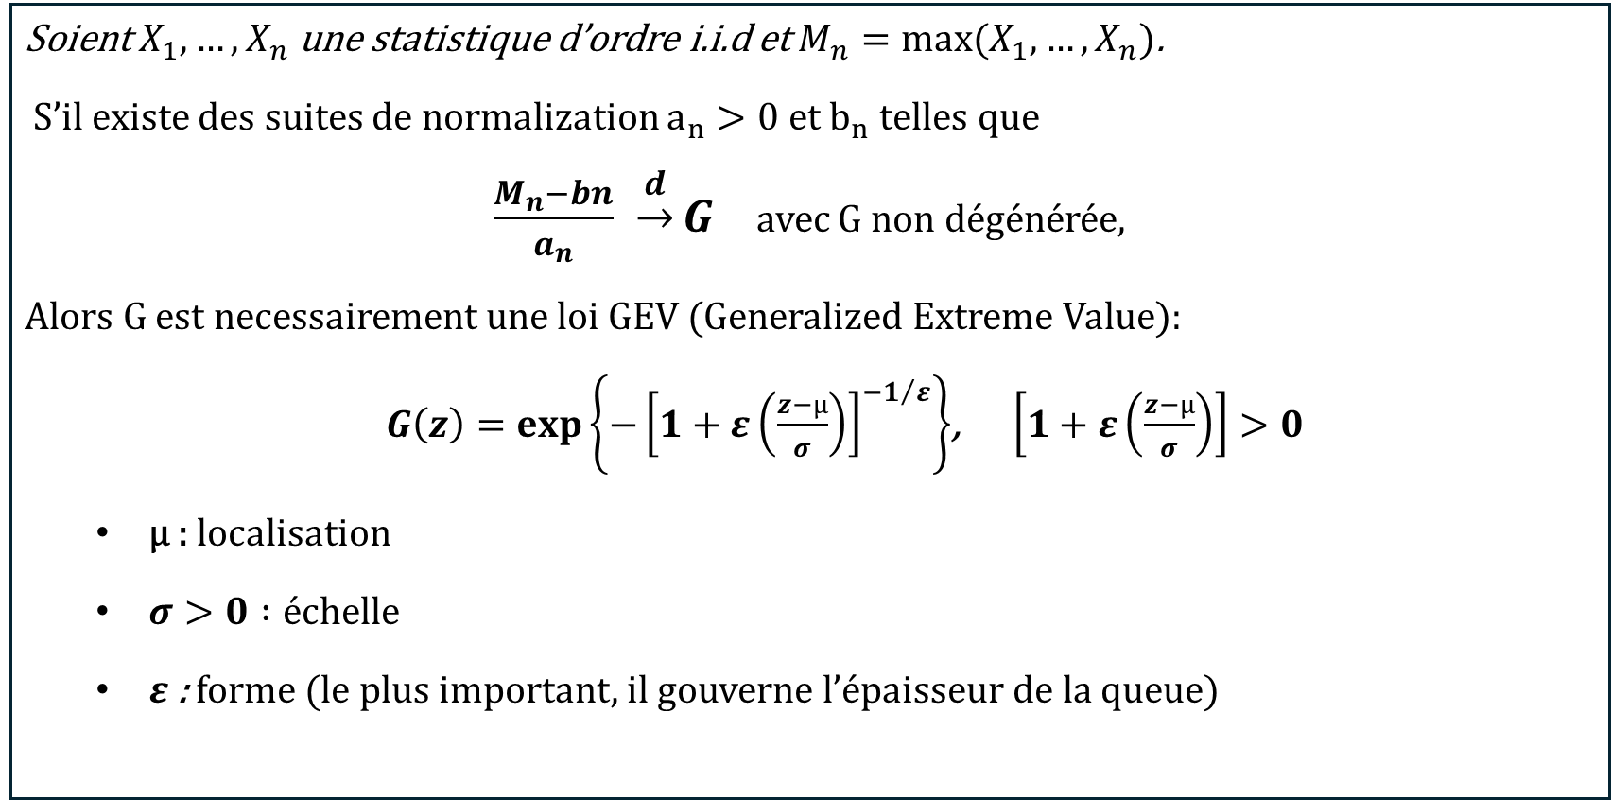
Théorie des valeurs extrêmes univarié
Théorème fondamental (Fisher-Tippett-gnedenko)
Soient $X_{1}, …, X_{n}$une statistique d’ordre i.i.d et $M_{n}=max⁡(X_{1}, …, X_{n})$.
S’il existe des suites de normalization $a_{n}>0 et b_{n}$ telles que
$\frac{M_{n}−bn}{a_{n}}$ $\underset{→}{d}G$ avec G non dégénérée,
Alors G est necessairement une loi GEV (Generalized Extreme Value):
  $G\left(z\right)=exp⁡\left\{−{\left[1+ε\left(\frac{z−µ}{σ}\right)\right]}^{−1/ε}\right\}$, $\left[1+ε\left(\frac{z−µ}{σ}\right)\right]>0$
  µ : localisation
  $σ>0 :échelle$
  $ε$ : forme (le plus important, il gouverne l’épaisseur de la queue)

Slide 7





Coefficient Extrémal: mesurer la dépendance des extrêmes
Définition
Soient deux localisations x1 et x2 dans un processus max-stable simple:
Dépendance parfaite Dépendance intermédiare Indépendance des extrêmes
$$Θ = 1$$
$$1 < Θ < 2$$
$$Θ = 2$$
Conséquence
Si le processus est isotrope ,Θ depend seulement de la distance $h=||x1−x2||$

Slide 8

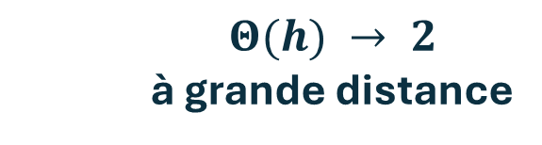
Coefficient Extrémal: mesurer la dépendance des extrêmes
Pourquoi Θ est important pour la diversification spatiale
Quand la distance h augmente
Θ(h) augmente vers 2 ⟶ dépendance extrémale diminue
$$Θ(h) → 2$$
à grande distance
$R_{2}\left(λA\right)→0$
Quand la région s’agrandit
Interprétation actuarielle
Éloigner les risques géographiquement peut réduire la variance du portefeuille -> diversification spatiale

Slide 9
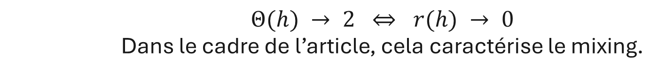
Coefficient Extrémal: mesurer la dépendance des extrêmes
Lien avec le mixing
$$r(h) = 2 − Θ(h)$$
Dans le cadre de l’article, cela caractérise le mixing.
En somme
Θ relie dependence des extrêmes, propriétés du processus max-stable et diversification géographique du risque.

Slide 10
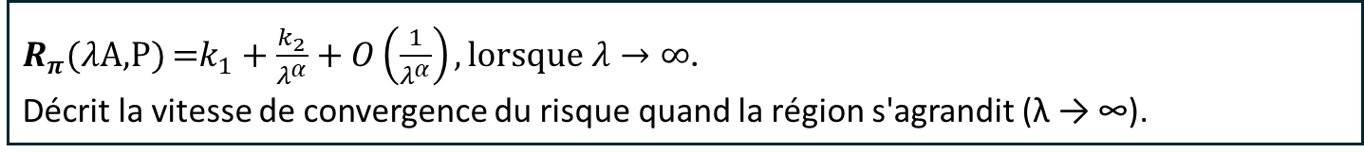
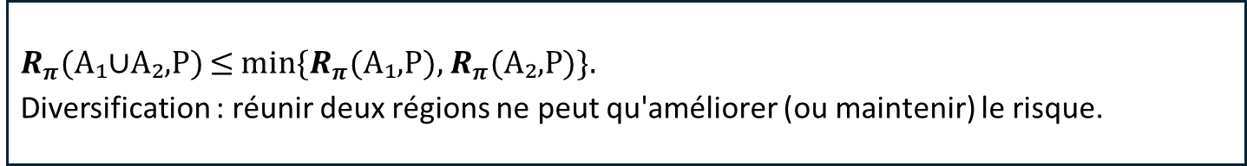
MESURE DE RISQUE SPATIAL
Trois axiomes pour $R_{π}$(.,P):
Invariance par translation
Soit $v∈R^{2}$, $R_{π}$(A+ $v$,P)= $R_{π}$(A,P).
Déplacer la région ne change pas le risque.
Sous-additivité spatiale
$R_{π}$(A₁∪A₂,P) ≤ min{$R_{π}$(A₁,P), $R_{π}$(A₂,P)}.
Diversification : réunir deux régions ne peut qu'améliorer (ou maintenir) le risque.
Homogénéité asymptotique d'ordre −α
$R_{π}$($λ$A,P) =$k_{1}+\frac{k_{2}}{λ^{α}}+O\left(\frac{1}{λ^{α}}\right), lorsque λ→∞$.
Décrit la vitesse de convergence du risque quand la région s'agrandit (λ → ∞).

Slide 11
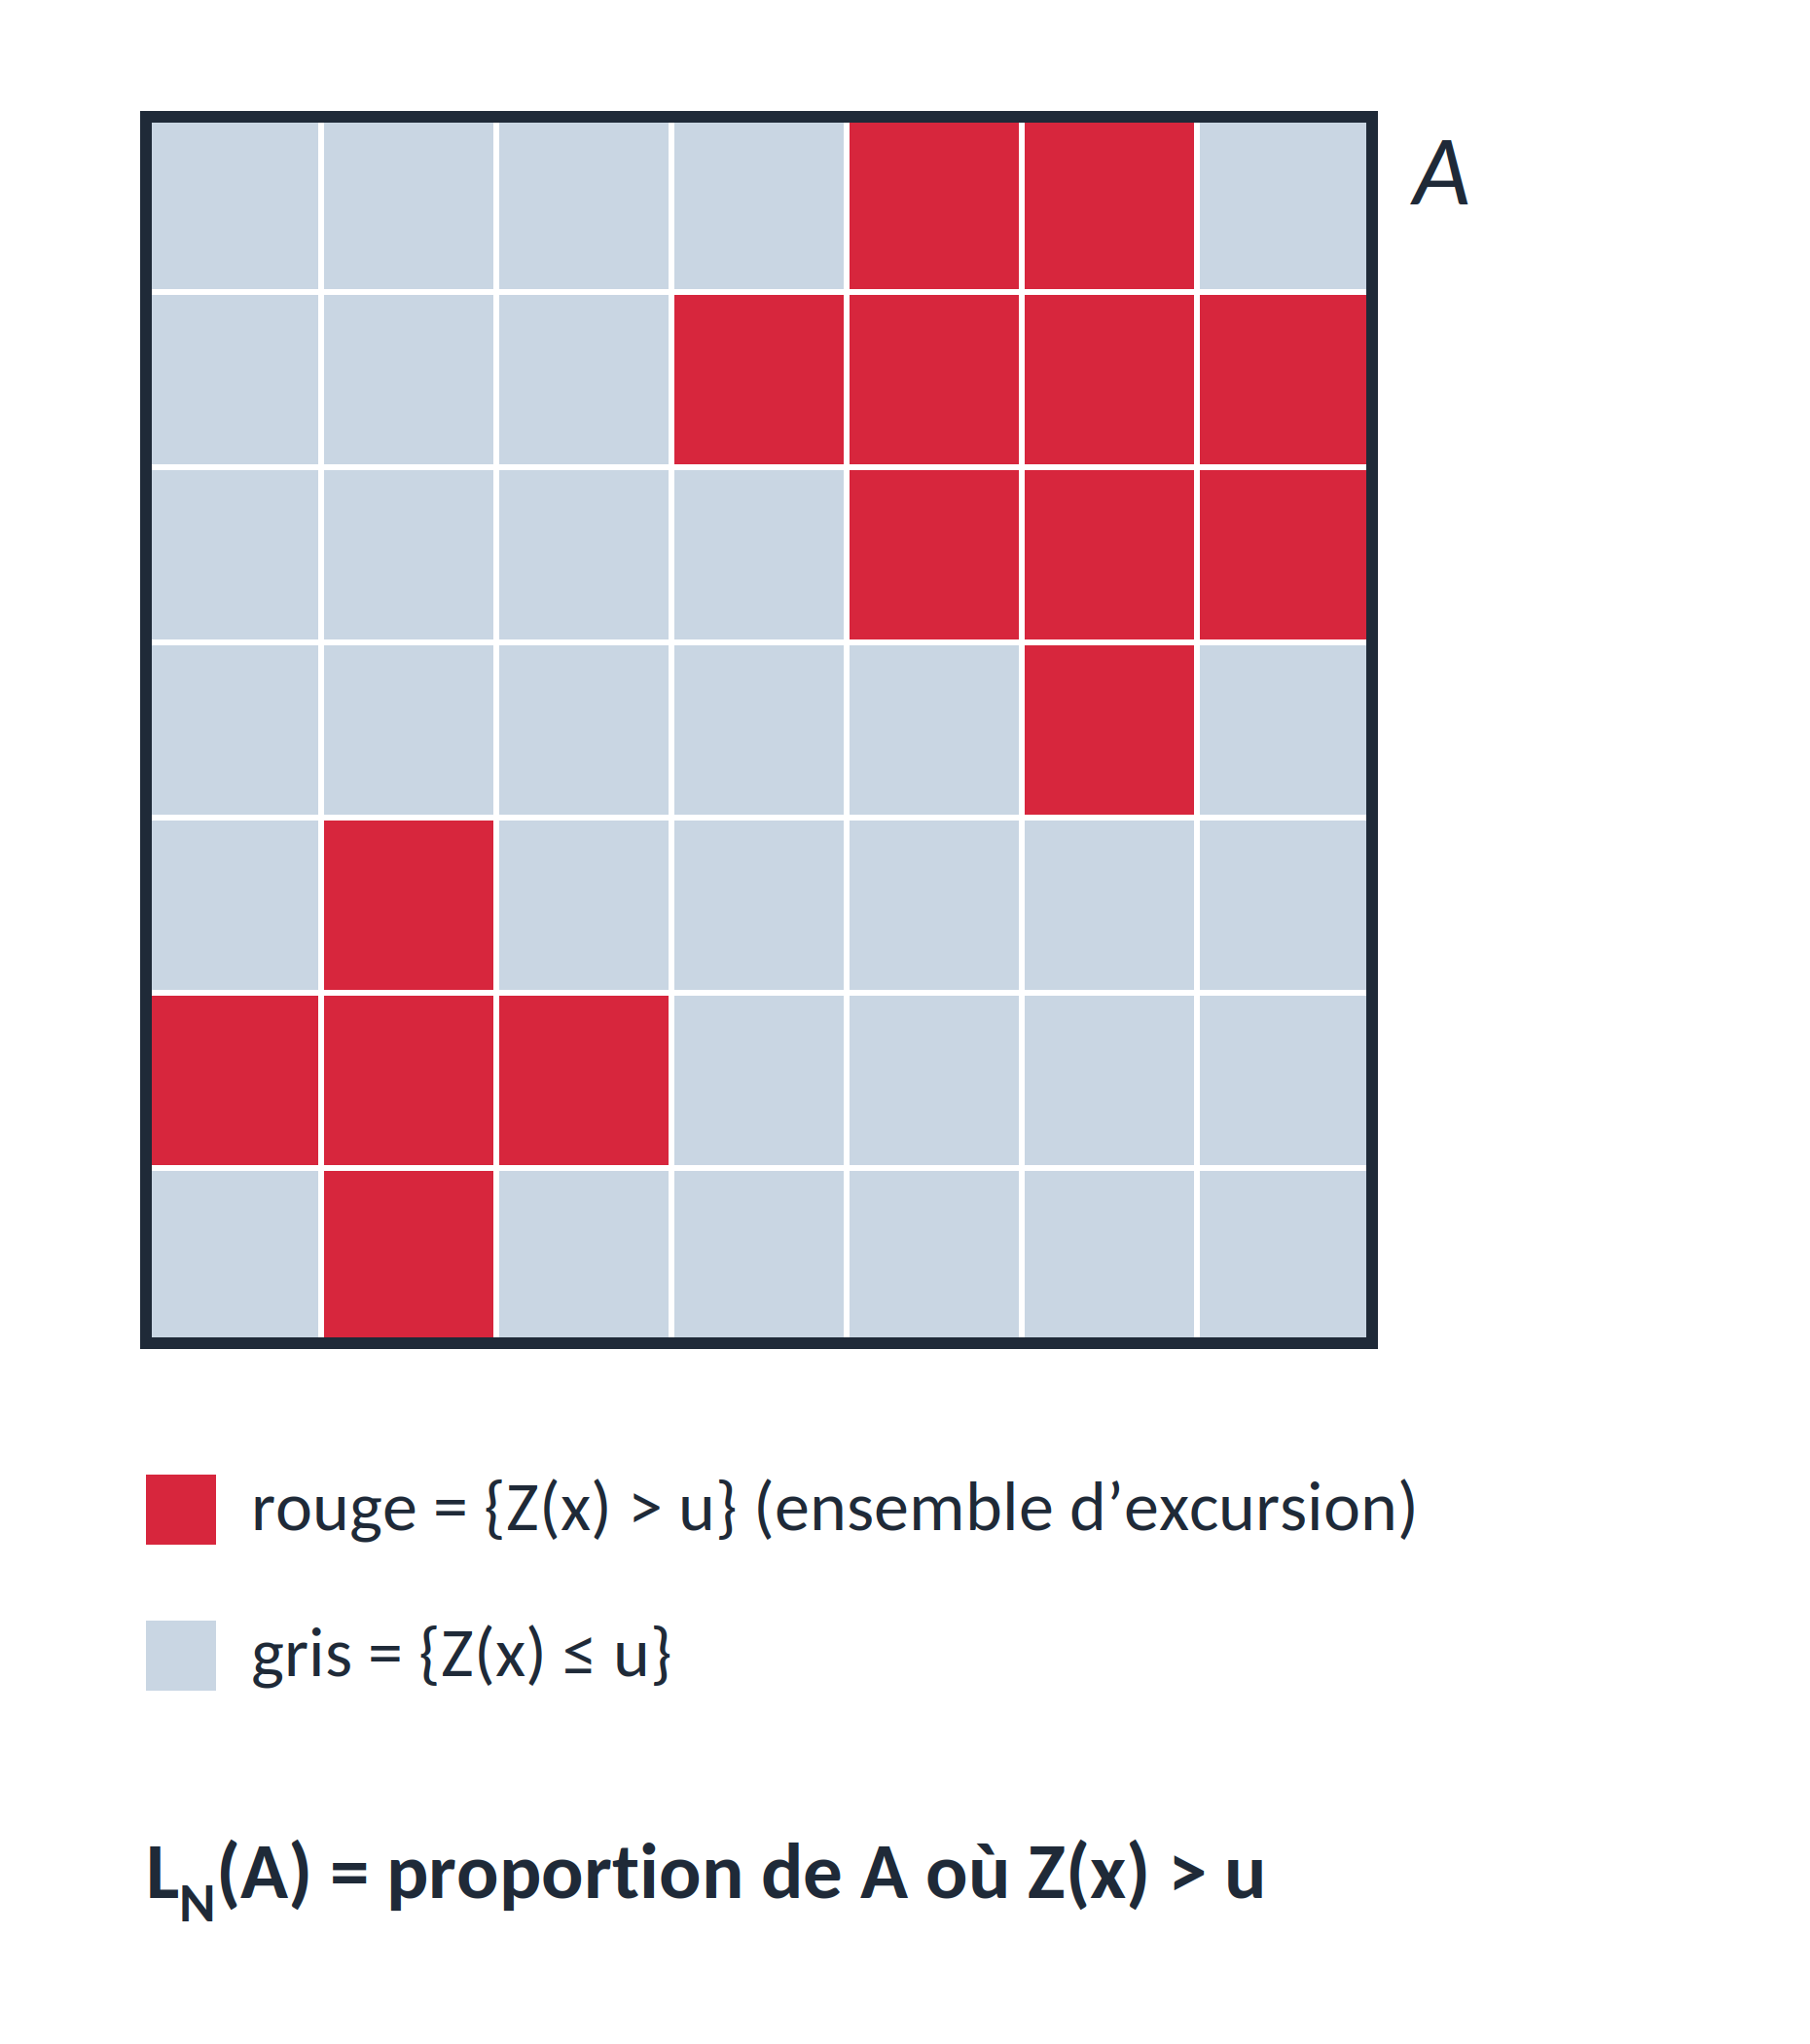
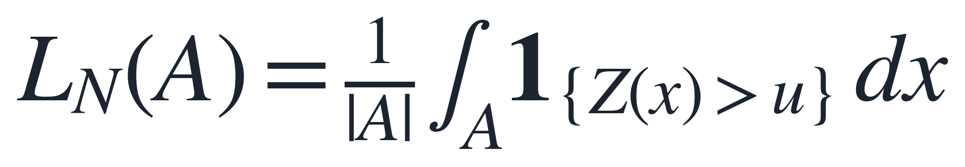
LA PERTE SPATIALE ET SA VALUE-AT-RISK
Perte spatiale agrégée normalisée (éq. 8)
|A| = aire de A → proportion de A où le seuil u est dépassé
VaR spatiale (Def. 1–3, §4.3)
Convention : α = niveau de confiance
Lien cours : la VaR est un quantile ⇒ estimateur naturel = quantile empirique (statistique d'ordre)

Slide 12
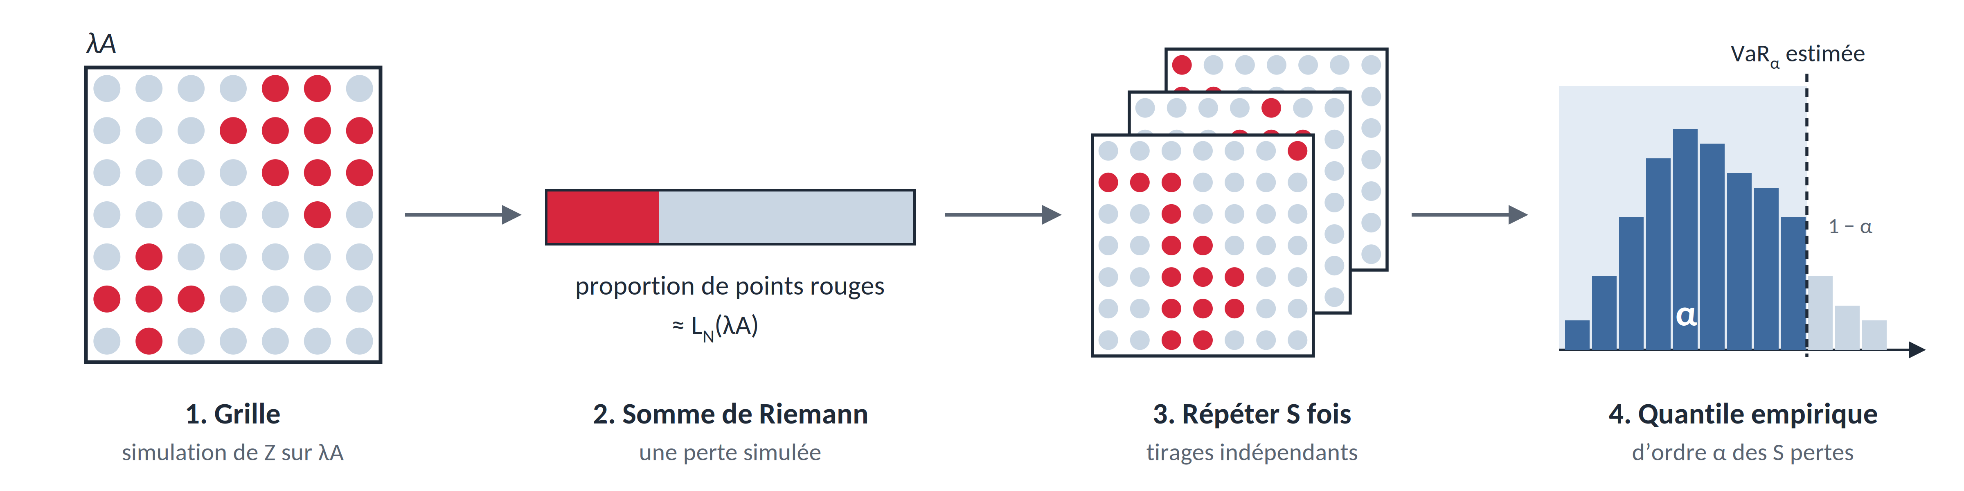
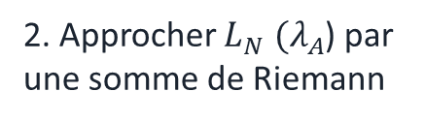
ESTIMER LA VAR SPATIALE : UNE MÉTHODE MONTE CARLO
Pas de formule fermée pour $R_{3,α}$($λ_{A}$) à λ fini (4.3.1)
Méthode en 4 étapes
1. Simuler Z sur une grille de
2. Approcher $L_{N} (λ_{A}$) par une somme de Riemann
3. Répéter S fois (Monte Carlo)
4. Quantile empirique d'ordre α
Illustration (Fig. 6) : Smith, α = 0,9, A carré côté 1, M = 49, S = 10 000

Slide 13
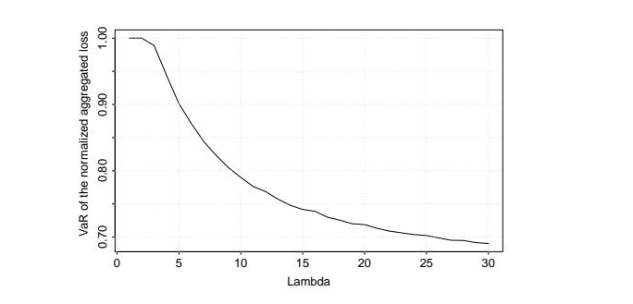
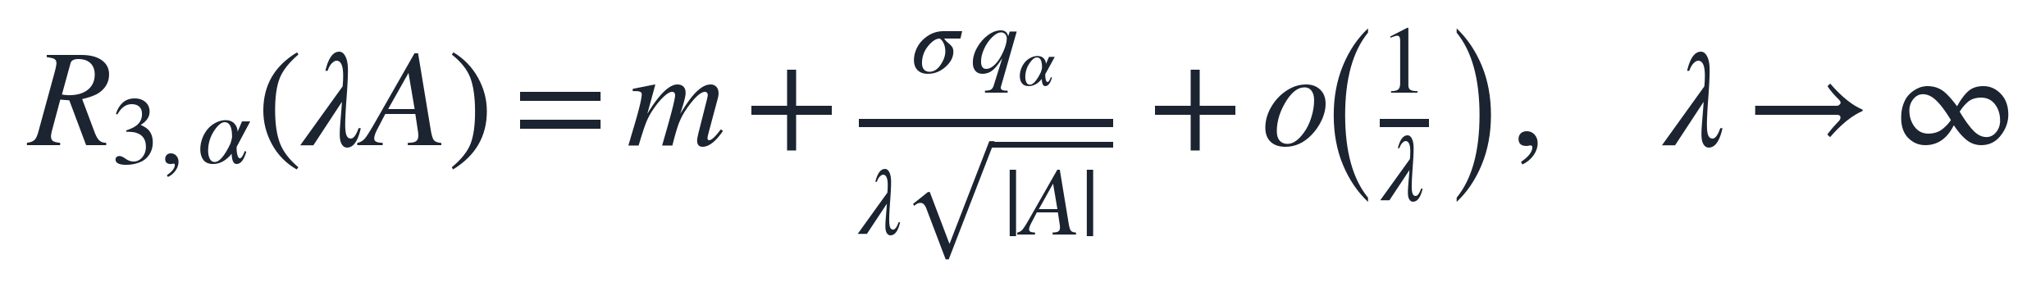
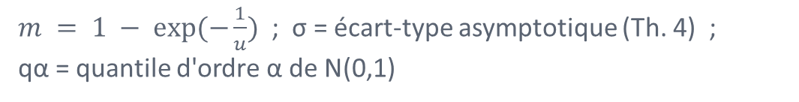
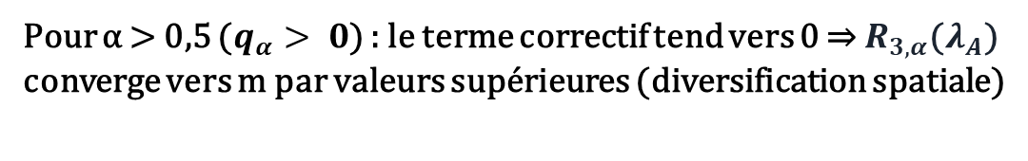
DIVERSIFICATION SPATIALE : LE RÉSULTAT ASYMPTOTIQUE
Théorème 5 (pt. 2) — sous les hypothèses du théorème 4
$m = 1 − exp⁡(−\frac{1}{u})$; σ = écart-type asymptotique (Th. 4) ;
qα = quantile d'ordre α de N(0,1)
Pour α > 0,5 ($q_{α}> 0$) : le terme correctif tend vers 0 ⇒ $R_{3,α}$($λ_{A}$) converge vers m par valeurs supérieures (diversification spatiale)
R3,0.9(λA), Smith, A carré côté 1, Source : Koch (2015), Fig. 6
Lien cours : ce résultat repose sur un TCL lié au mélange du champ de coût ; les processus max-stables prolongent l'EVT au cadre spatial

